Slide 1
ЯДРО РИНЦ – это лучшие публикации российских ученых, включенные хотя бы в одну из трех систем научного цитирования:
- Web of Science Core Collection,
- Scopus,
- Russian Science Citation Index.
Russian Science Citation Index (RSCI) – это: библиографическая мультидисциплинарная база данных публикаций
База данных RSCI включает 771 российский научный журнала + 6 журналов из стран СНГ.

Slide 2
На сайте eLibrary зайти на вкладку Авторам

Slide 3
Далее – Поиск журналов

Slide 4
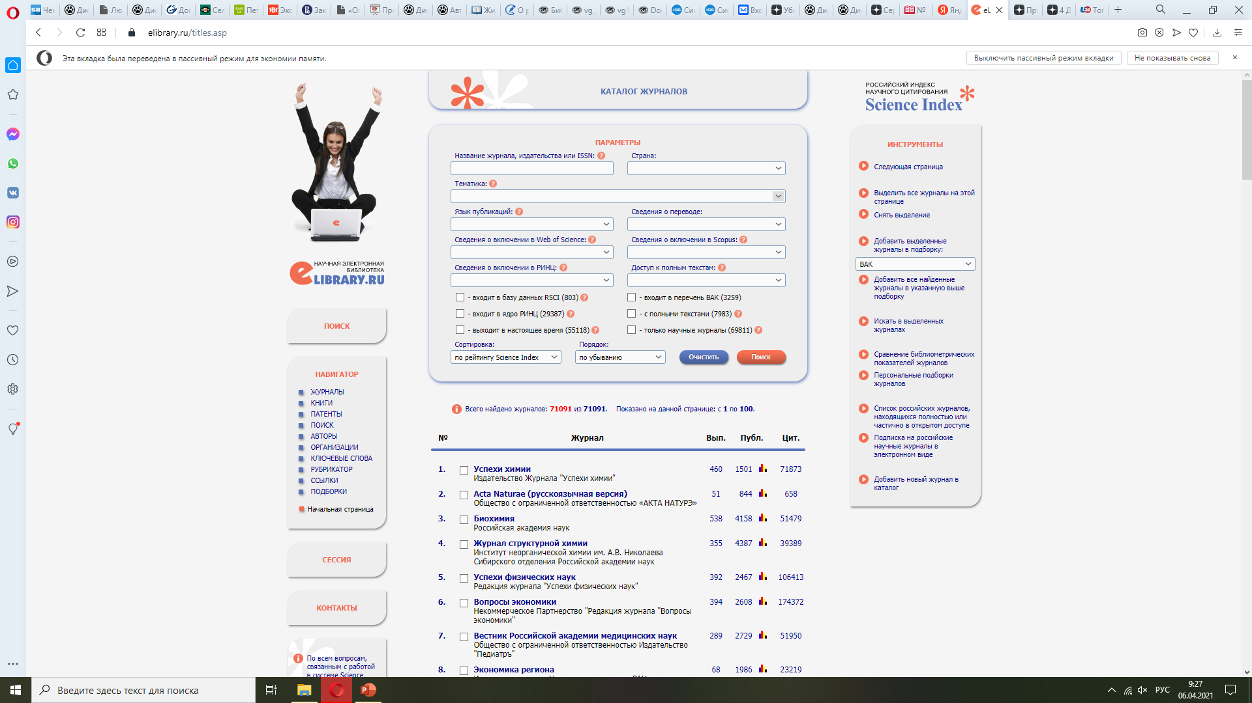
Далее можем поставить фильтр по тематике (например: экономика, социология) и среди них отобрать журналы, входящие в ядро РИНЦ

